Slide 1
4조 LIDAR 센서를 이용한 자율주행 RC카
굴러가죠….
조장 : 김동영
조원 : 박장현 최재식 권희제 한제노 최현기

Slide 2
프로젝트 개요
이 프로젝트는 RC카를 활용하여 자율주행 시스템을 개발하는 것을 목표로 합니다. 자율주행 시스템에는 LIDAR센서를 사용합니다. 그리고 주변 환경을 감지하고, 이를 기반으로 카메라,실시간으로 주행 경로를 조정하여 안전하고 자율적으로 이동할 수 있는 시스템을 구축을 목표로 했습니다.
프로젝트 목표
라이다 센서를 활용하여 주변 환경을 정확하게 감지하고 장애물을 식별
최종 목표는 주행 경로 계획 알고리즘을 활용하여 RC카가 자율적으로 주행이 가능한 상태로 만드는 것입니다.

Slide 3
프로젝트 진행과정
하드웨어 조사 및 재료선정
하드웨어 조립
수동 컨트롤러 조작
2023.6.19 현재 진행상태
1
3
5
2
4
6
개발 환경 setting
하드웨어 모터 구동 확인
자율 주행

Slide 4
하드웨어 조사 및 재료 선정
1

Slide 5
재료 선정이유?
라즈베리 파이4 : USB포트,HDMI포트,카메라,Wi-Fi,블루투스 등 다양한 연결 및 확장 기능 제공
LIDAR센서 : 레이저를 사용하여 주변 환경의 거리와 위치 정보를 측정하는 기술
L298 모터 드라이버 : 전원을 모터에 제공하고 모터의 회전 방향을 제어하는데 사용
(서보모터를 사용하지않음으로 탱크의 “무한궤도”의 회전원리를 적용)
프레임 : 주행 시스템과 다른 구성 요소들을 지탱하고 결합시키는 역할
블루투스 모듈 : 수동 컨트롤러 매핑을 위한 재료
LAN카드 : 인터넷 연결을 위한 용도

Slide 6
개발 환경 Setting
2

Slide 7
Main board : RaspbarryPi 4
OS : Ubuntu 20.04
Language : Python
DBMS : MySQL
Web Service: AWS
configuration management: Github

Slide 8
하드웨어 조립
3

Slide 9
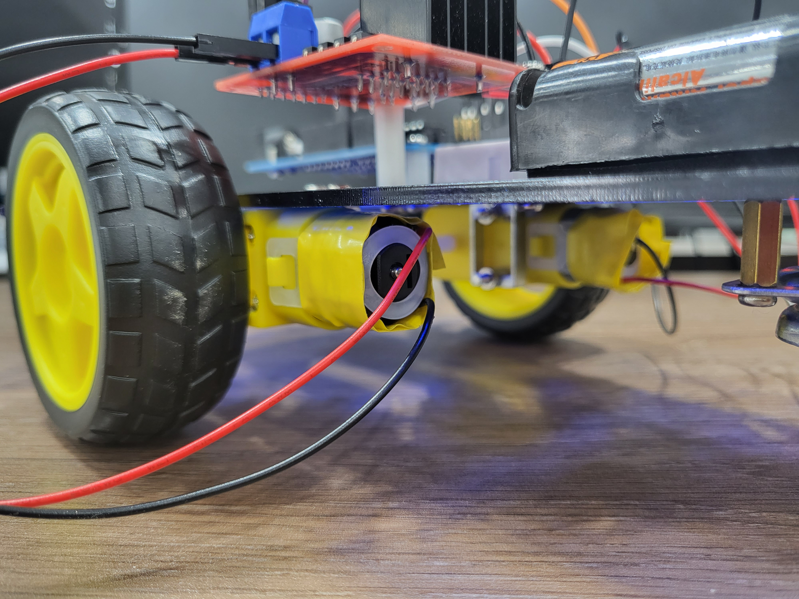
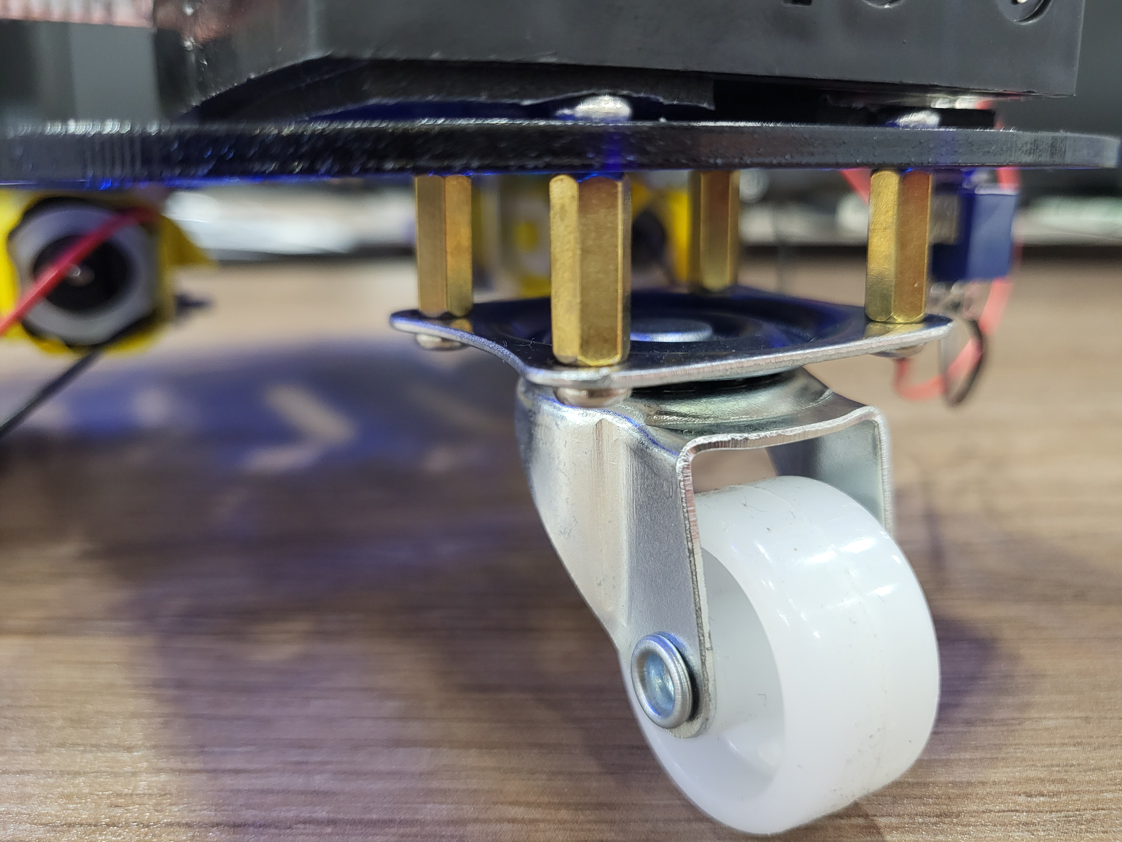
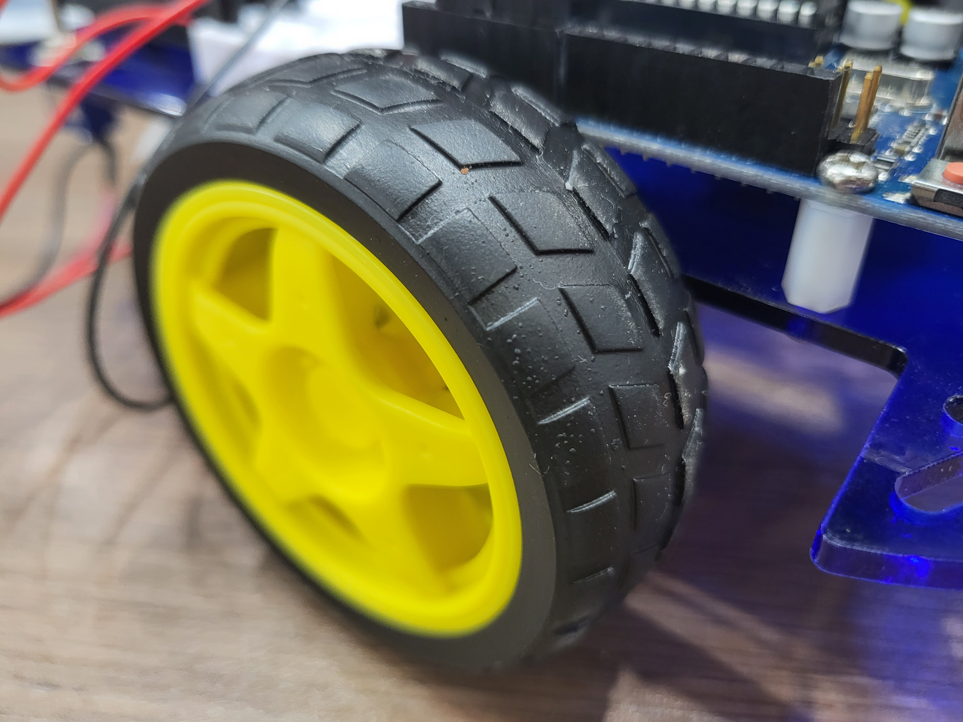
하단 조립

Slide 10
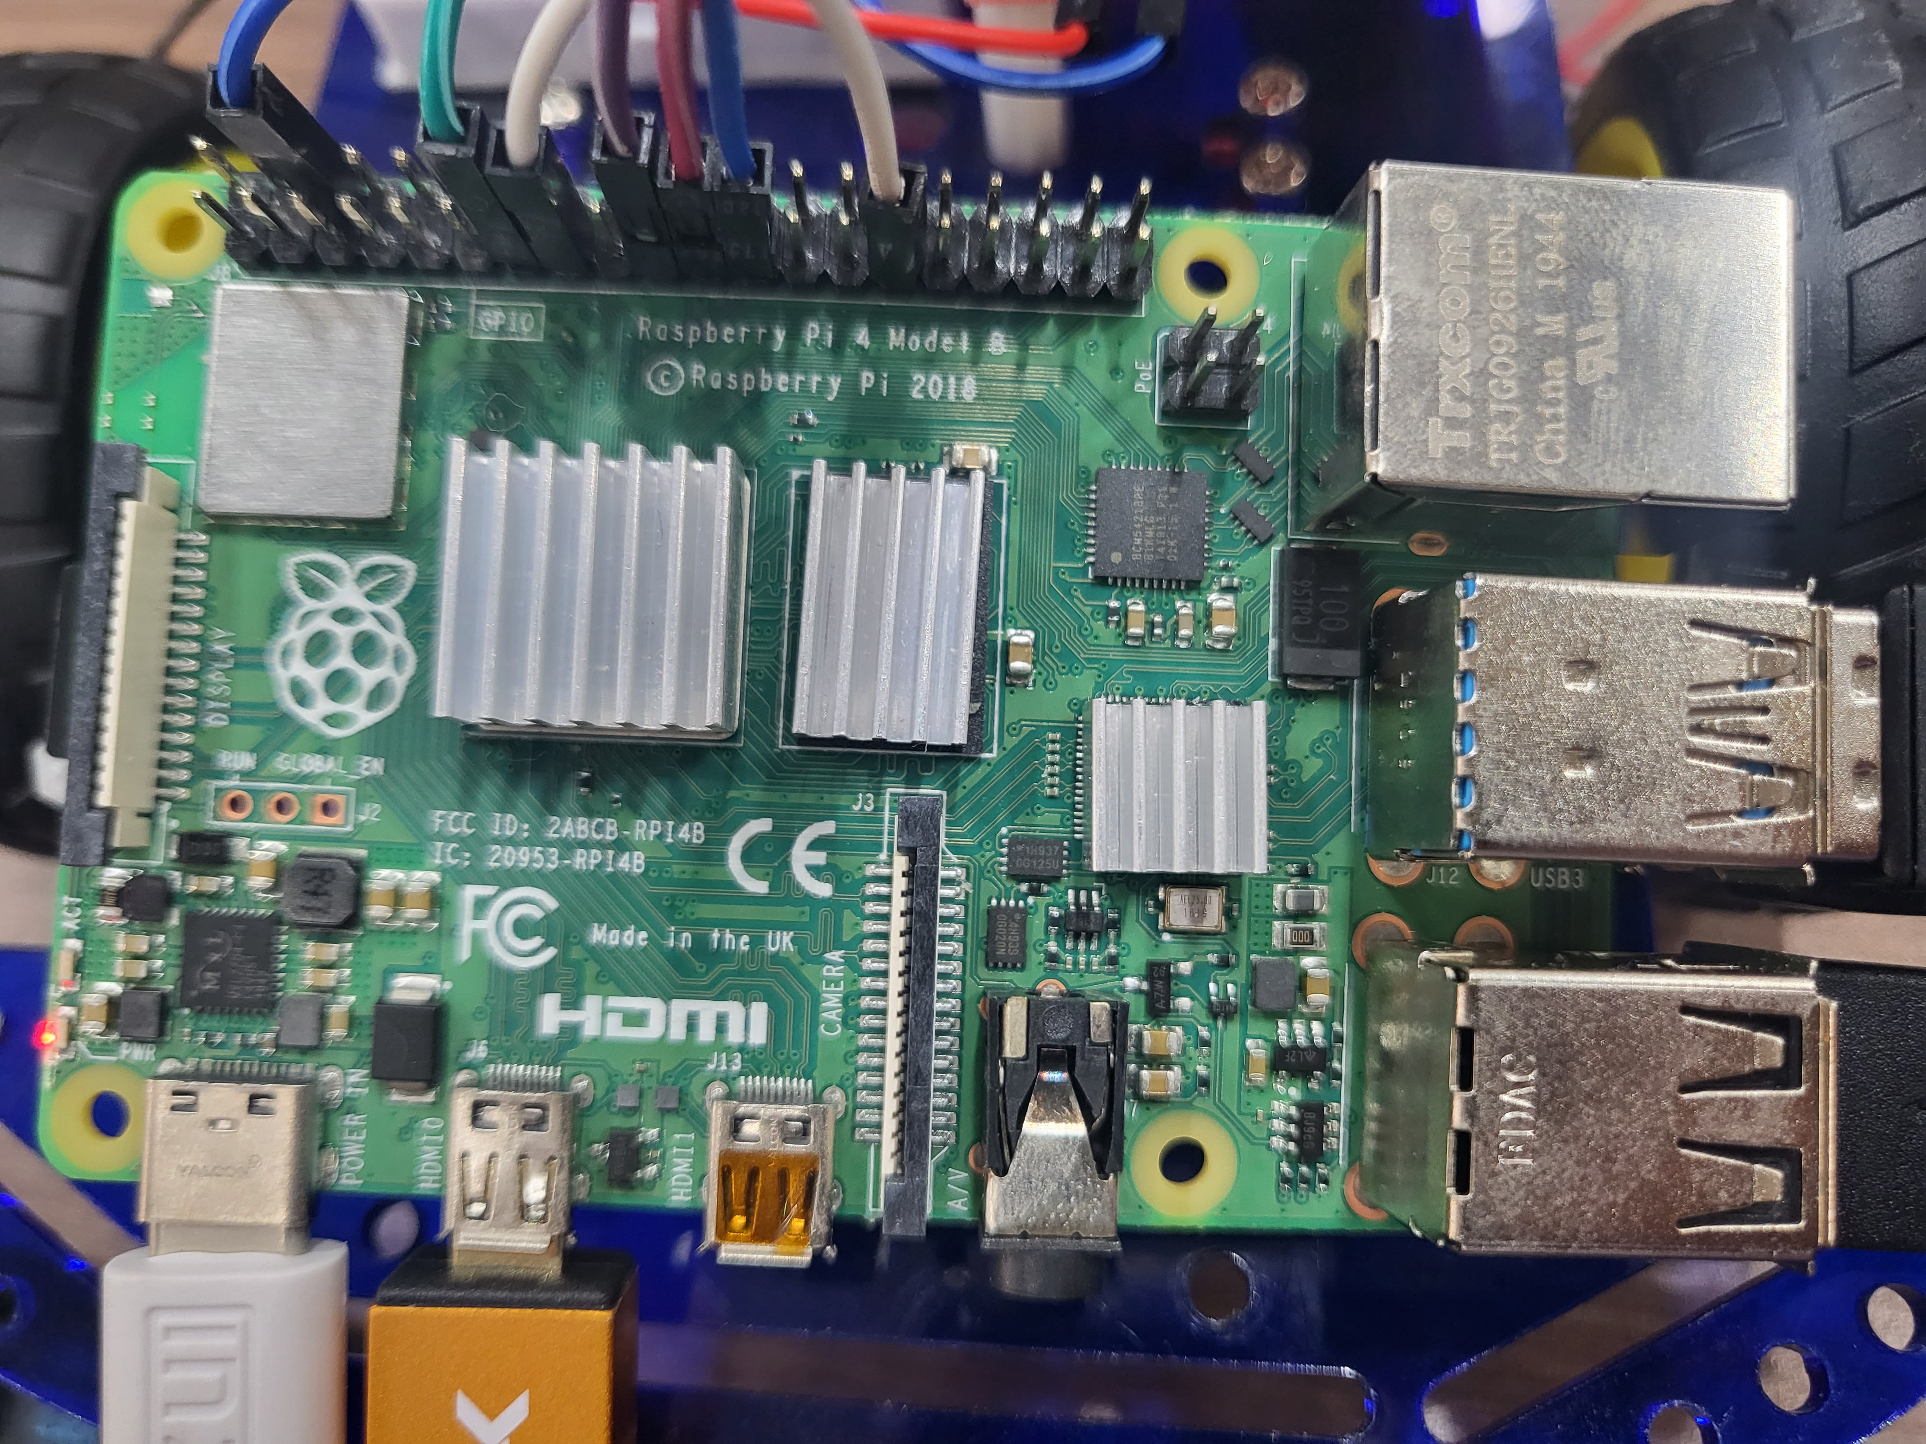
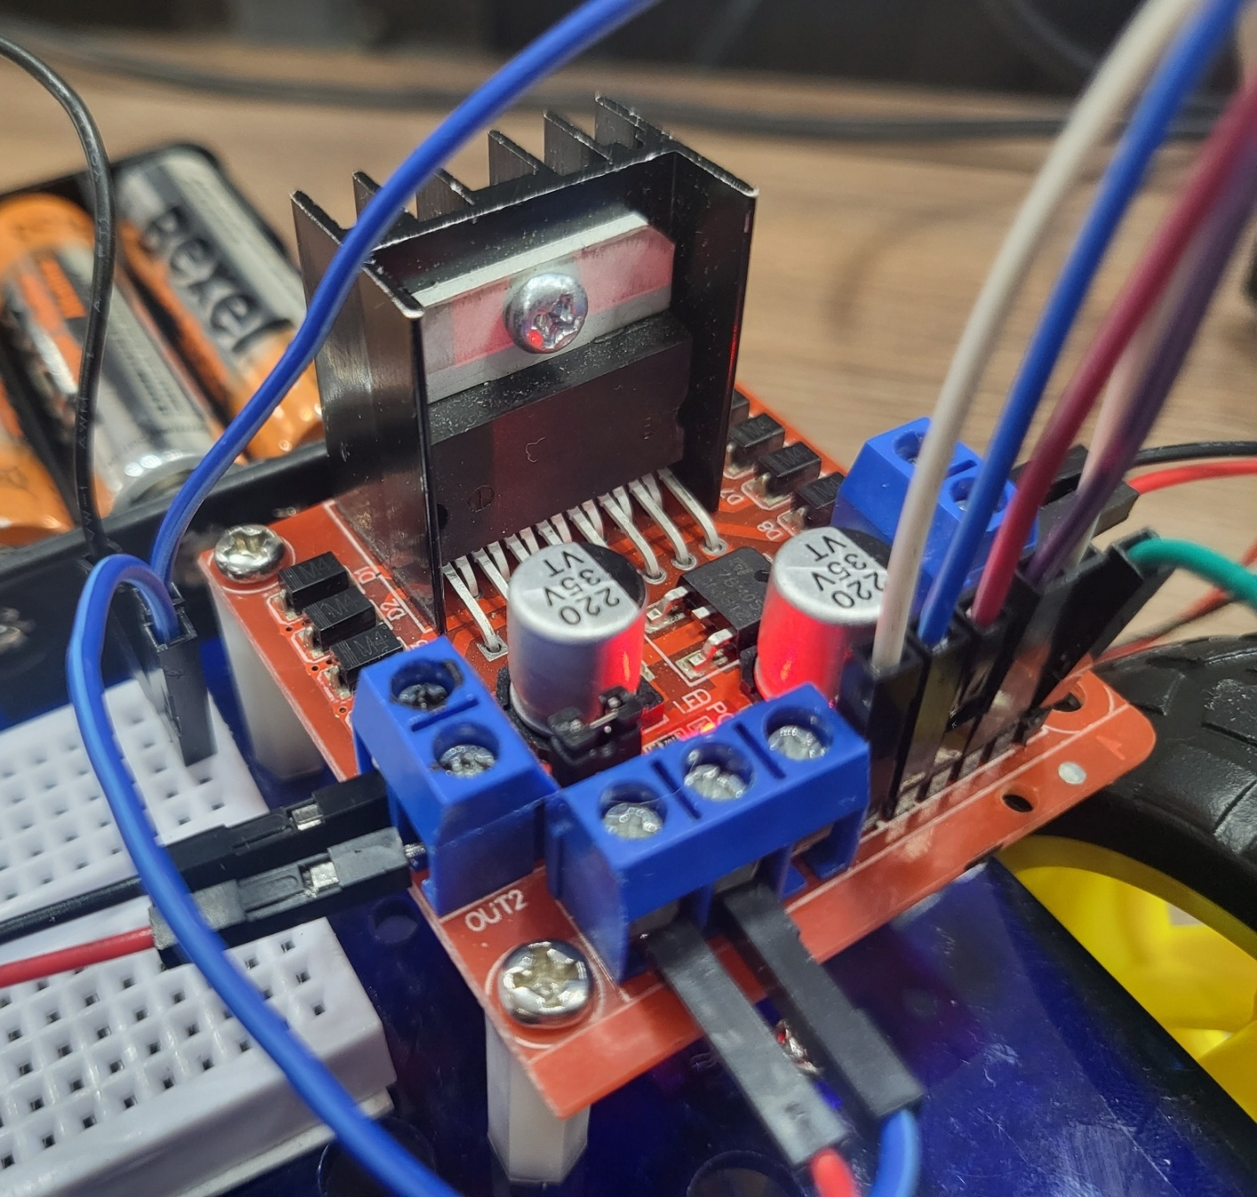
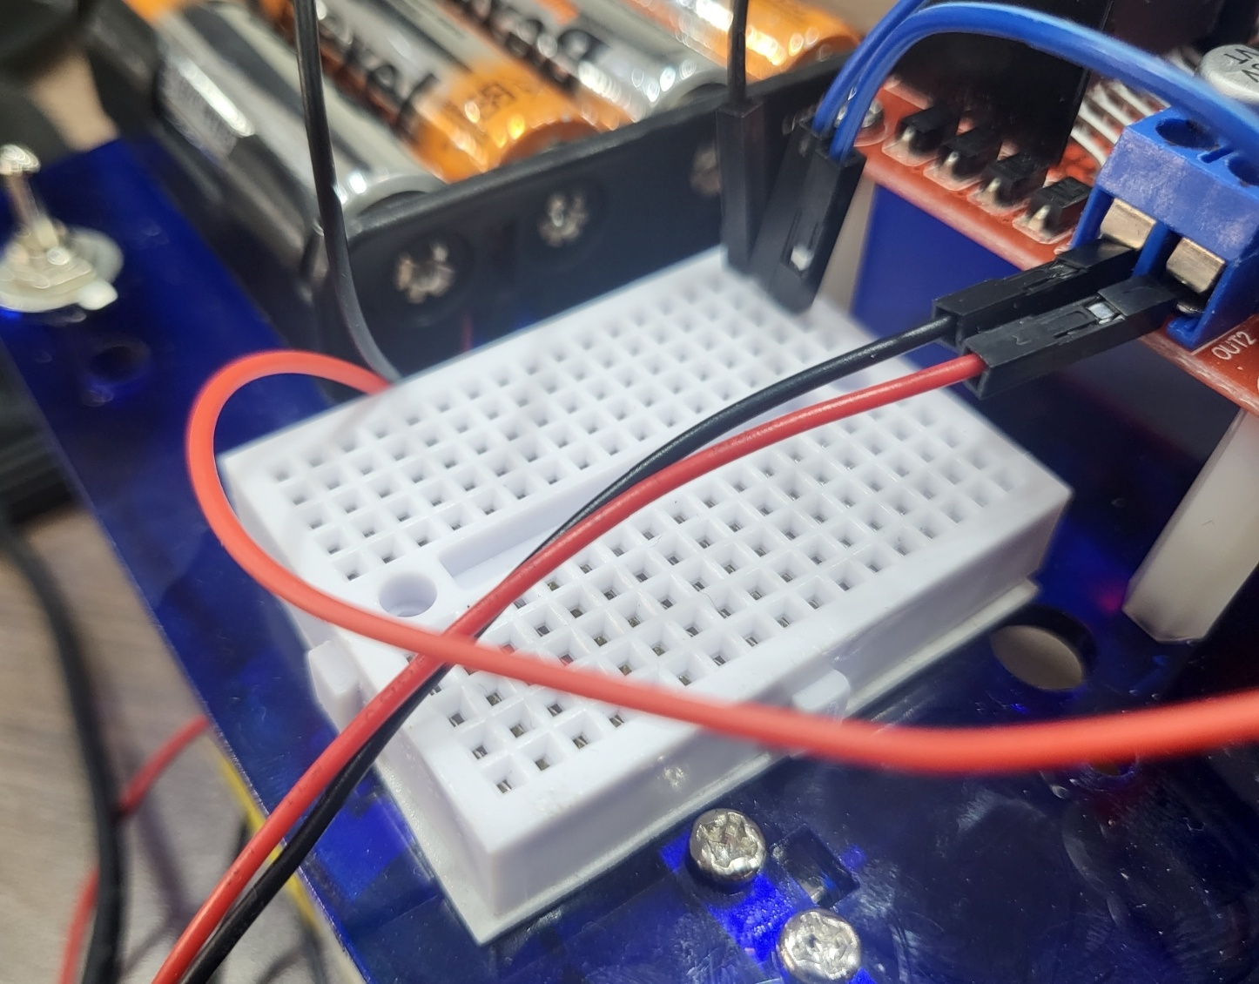
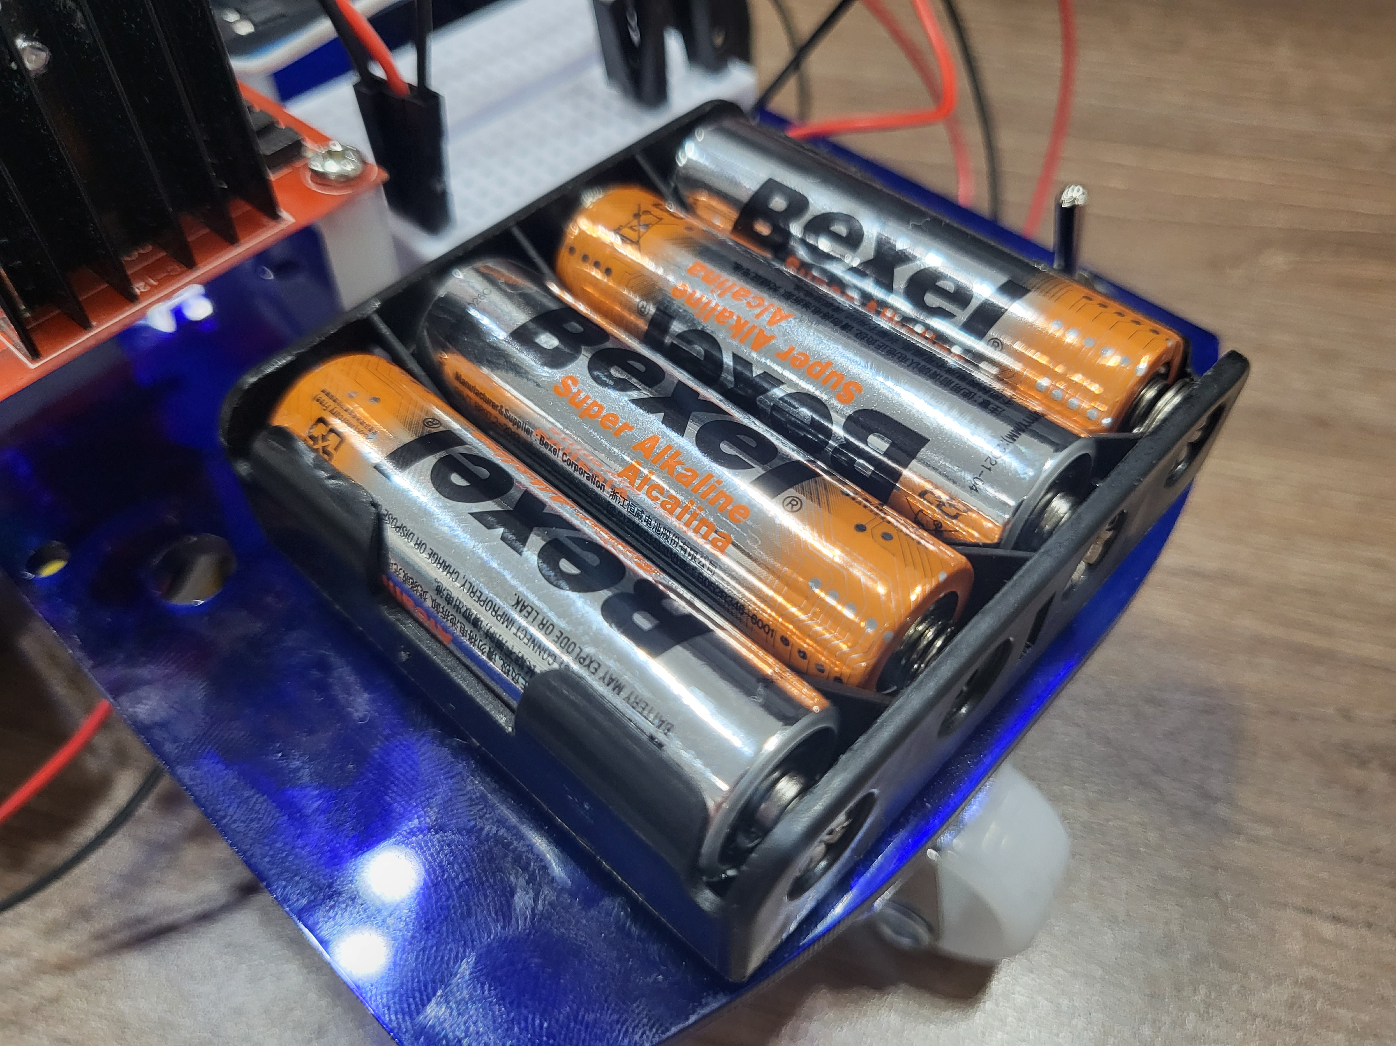
상단 조립

Slide 11
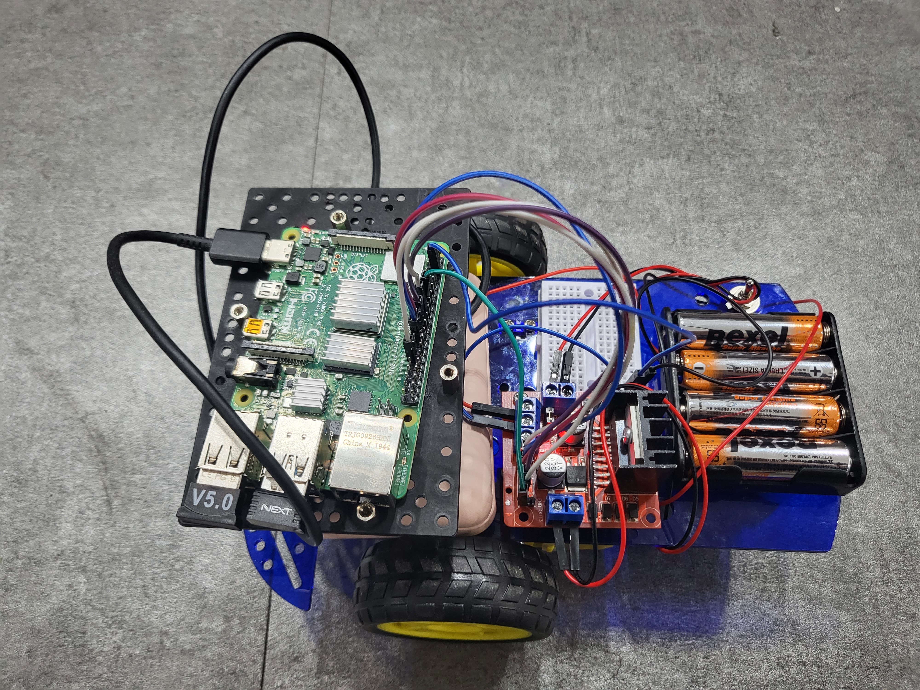
완성품

Slide 12
하드웨어 모터 구동 확인
4

Slide 13
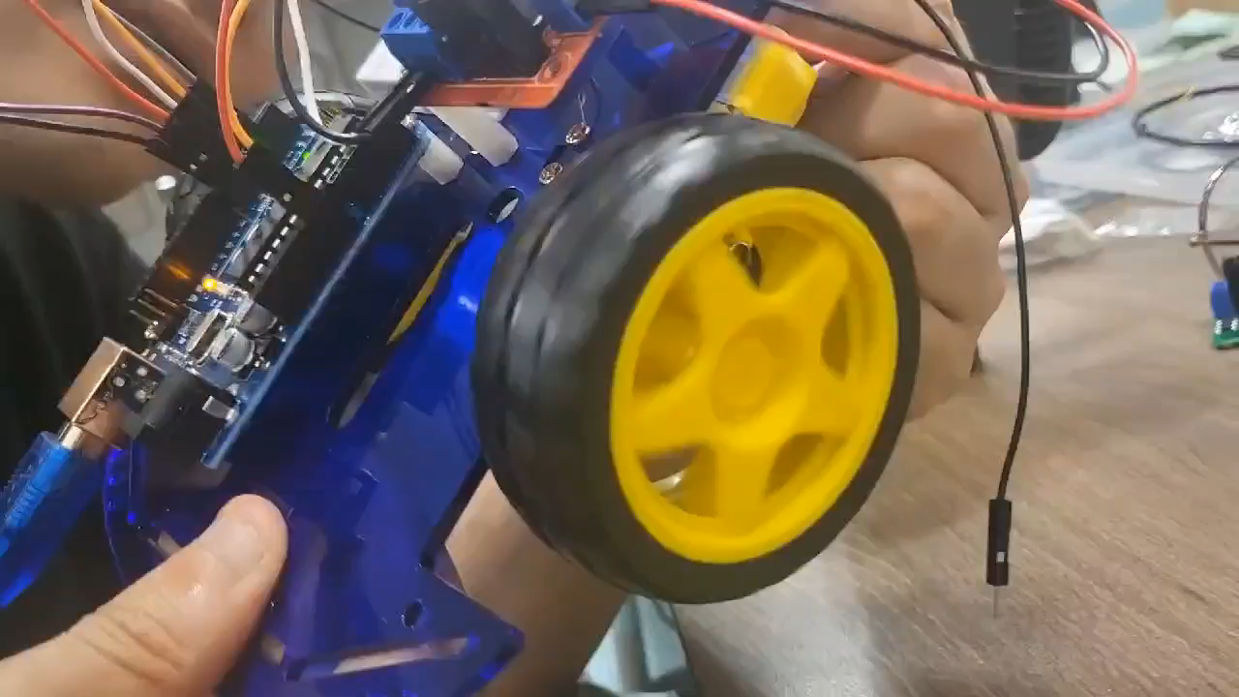
모터구동 확인 영상

Slide 14
수동 컨트롤러 조작
5

Slide 15
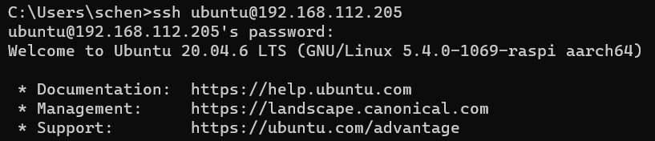
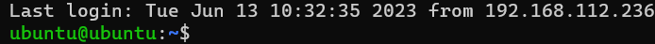
SSH 외부 접속

Slide 16
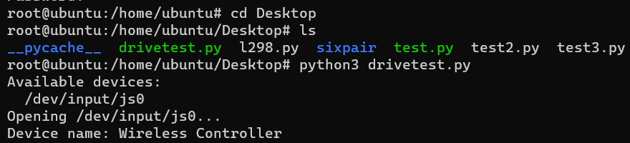
수동 컨트롤 코드 실행

Slide 17
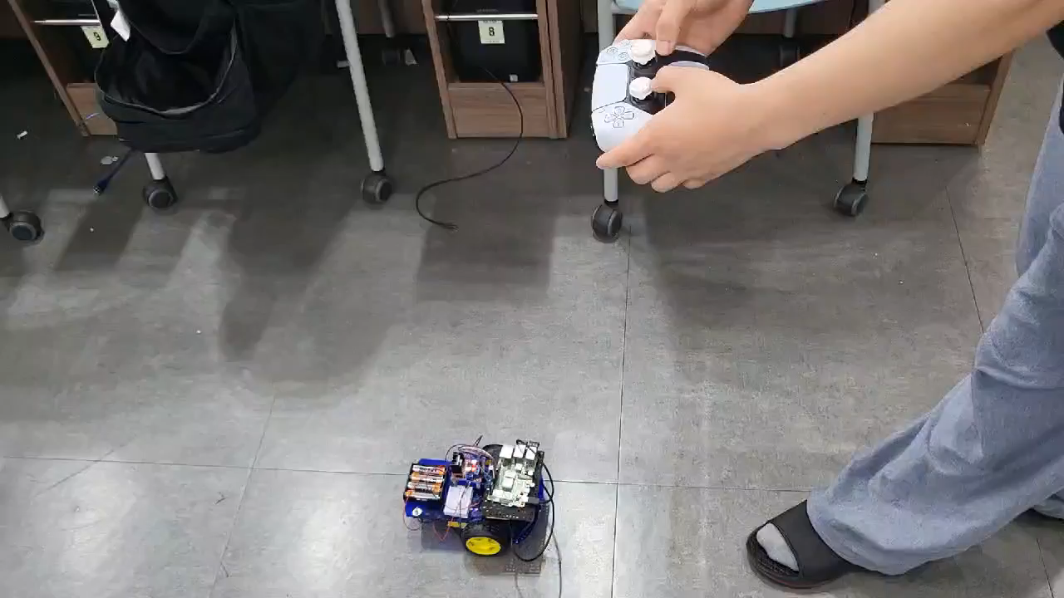
수동 컨트롤 시행영상

Slide 18
마치며…
김동영
이 프로젝트를 통해 팀원들과의 협업, 문제 해결 능력, 기술 습득 등 다양한 면에서 성장할 수 있었습니다. 또한, 캡스톤 디자인 프로젝트를 통해 제가 선택한 전공 분야가 아닌 다른 분야에도 관심을 가지게 되는 계기가 되었으며 맡은 일에 대한 열정과 흥미를 더욱 확고히 느낄 수 있었습니다.
마지막으로 앞으로의 성장에 조금이지만 영향을 끼친 소중한 경험이었다고 생각합니다.
박장현
캡스톤 디자인 프로젝트를 진행하면서 많은 경험을 쌓을 수 있었고, 대학생으로서의 성장을 실감할 수 있었습니다. 이 프로젝트를 통해 이론적인 지식뿐만 아니라 개발 과정에서의 문제 해결 능력을 키울 수 있었습니다
최재식
캡스톤 디자인 프로젝트를 통해 실제로 사용되는 기술과 도구를 접할 수 있었습니다. 졸업 후 취업에 큰 도움이 될 것 같고 프로젝트를 통해 배운 기술을 직접 적용하고 실제 결과를 확인함으로써 전공 분야에 대한 실무적인 이해를 높일 수 있었습니다
권희제
프로젝트를 하면서 하드웨어와 소프트웨어 측면에서 여러가지 문제들이 있었지만, 저희는 문제를 해결하기 위해 노력했고, 끊임없는 실험과 테스트를 통해 문제점들을 하나씩 해결해 나가며 결과를 만들어 낼 수 있었습니다. 이러한 과정에서 우리는 문제 해결 능력을 향상시킬 수 있었고, 창의적인 아이디어를 발전시킬 수 있는 기회를 얻었습니다.
한제노
프로젝트를 진행하면서 문제 해결 과정에서 많은 도전과 실패를 경험했습니다. 하지만 그 과정에서 얻은 교훈은 더욱 중요한 성취로 다가왔습니다. 문제를 발견하고, 분석하고, 창의적인 아이디어를 도출하여 구현해 나가는 과정은 저에게 큰 자신감과 동기부여가 되었고 앞으로 남은 기간 동안 좋은 결과가 있도록 프로젝트에 임하겠습니다.
최현기
프로젝트를 시작하기 전에는 많은 불확실성과 어려움에 직면했습니다. 하지만 팀원들과의 협력과 통해 이러한 어려움을 극복할 수 있었습니다. 서로의 아이디어와 각자의 노력으로 수동 조작까지 성공적으로 수행할 수 있었고 방학 기간 중에 자율주행까지 완성할 수 있도록 팀원들과 최선을 다하겠습니다

